Slide 1
图的遍历

Slide 2
图的遍历
从图中某一顶点出发系统地访问图中所有顶点，使每个顶点恰好被访问一次，这种运算操作被称为图的遍历。为了避免重复访问某个顶点，可以设一个标志数组visited[i]，未访问时值为false，访问一次后就改为true。
图的遍历分为深度优先遍历和广度优先遍历两种方法，两者的时间效率都是O(n*n)。

Slide 3
深度优先遍历
从图中某一顶点出发系统地访问图中所有顶点，使每个顶点恰好被访深度优先遍历与深搜DFS相似，从一个点A出发，将这个点标为已访问visited[i]=true;，然后再访问所有与之相连，且未被访问过的点。当A的所有邻接点都被访问过后，再退回到A的上一个点（假设是B），再从B的另一个未被访问的邻接点出发，继续遍历。
例如对下左图的这个无向图深度优先遍历，假定先从1出发
程序以如下顺序遍历：
1→2→5，然后退回到2，退回到1。
从1开始再访问未被访问过的点3 ，3没有未访问的邻接点，退回1。
再从1开始访问未被访问过的点4，再退回1 。
起点1的所有邻接点都已访问，遍历结束。
1
1
2
1
5
2
5
3
2
5
4
3
4
3
4
以3为起点根本不能遍历整个图
这个非连通无向图任何一个点为起点都不能遍历整个图

Slide 4
例如，第一行两个整数n m。n表示顶点个数（顶点编号为1~n），m表示边的条数。接下来m行表示，每行有3个数u v，表示顶点u和顶点v直接相连。
输入样式如下：
5 5
1 2
1 3
1 4
1 5
2 5
输出样式如下：
1 2 5 3 4
1
2
5
4
3

Slide 5
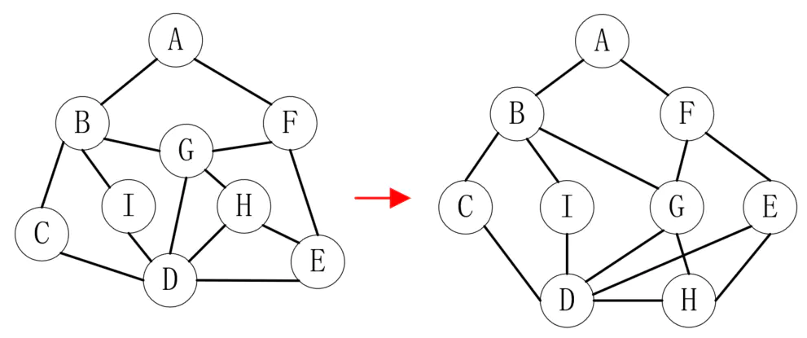
广度优先遍历
深度优先遍历可以认为是纵向遍历图，而广度优先遍历则是横向进行遍历。以下图为例，为了方便查看，我们把图调整为如下样式：
我们以A为起点，把和A邻接的B和F放在第二层，把和B、F邻接的C、I、G、E放在第三层，剩下的放在第四层。

Slide 6
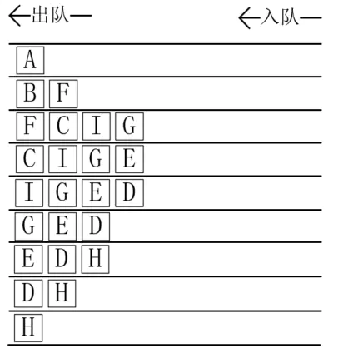
广度优先遍历就是从上到下一层一层进行遍历，这和树的层序遍历很像。我们依然借助一个队列来完成遍历过程，因为和树的层序遍历很像，这里只展示结果，如下所示：
对于非连通图，依然通过visited数组来进行判断即可。

